Slide 1
Презентация к занятию игрушки- сувениры
«Кот в мешке»
педагог дополнительного образования
Киреева Ольга Николаевна
МОБУДОД ДДТ станицы Советской

Slide 2
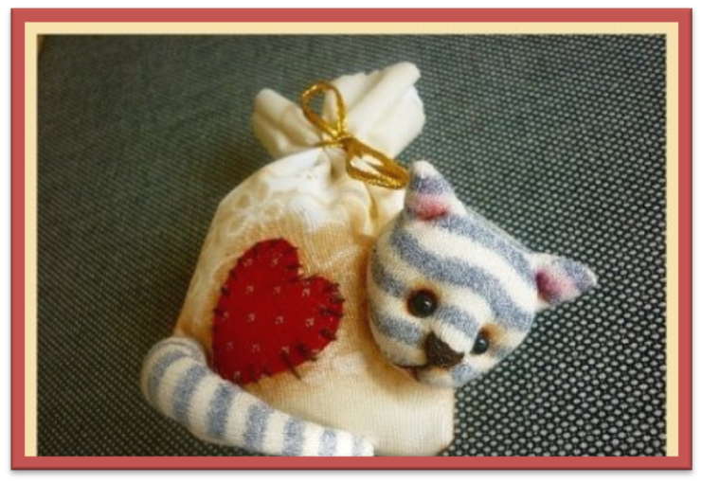
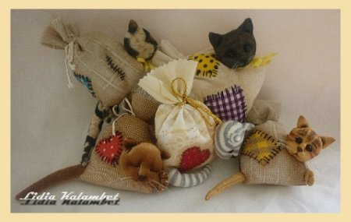
Хотите создать сувенир, который можно презентовать, любому человеку, на абсолютно любой праздник? Сделать его не очень сложно, а вот положить в него можно, что угодно! Итак, к вашему вниманию представляется мягкая игрушка «Кот в мешке».

Slide 3
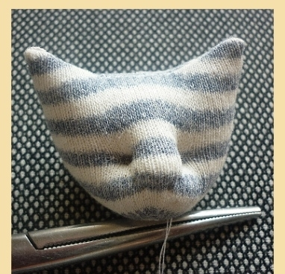
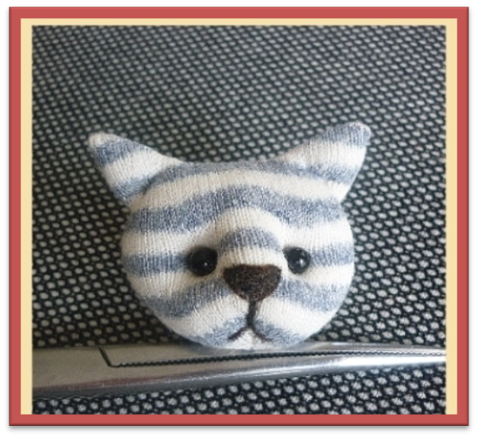
Вышиваем носик, меняя цвет нитки.
После вышиваем нижнюю часть мордашки.
И так, потихоньку мы добрались до ушек. Снизу выталкиваем иголку с нитью в нужной точке и в ней делаем прикреп.
Выделяем носик котика. Стягиваем ниточку и закрепляем.
Прошиваем ушки таким образом, чтобы спереди у них была прошита серединка.

Slide 4
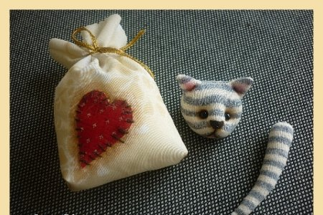
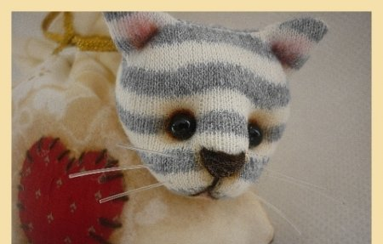
Оформление игрушки
Еще одна деталь – усы. Продеваем в иголку тоненькую леску, чтобы она торчала. Прокалываем, голову и вытаскиваем иголку.
В любом понравившемся месте, прикрепляем голову к мешку и пришиваем ее потайными стежками.

